Slide 1
MANYETİK YÖNTEM
Hazırlayan:Cihan SAYAR

Slide 2
Manyetik Yöntem
Manyetik yöntemin temel ilkesi yerin manyetik alanındaki değişimlerin incelenmesidir.
Manyetik yöntemde aramalar sırasında genellikle yerin manyetik alanının toplam şiddeti (F) ölçülür. Bununla birlikte yatay ya da düşey bilesen veya sapma ve dalım açılarını da ölçmek olanaklıdır.
Manyetik yöntemde bu değişimler haritalanarak yeraltındaki magnetik maden veya kayaçların yeri, sekli ve derinliği belirlenebilir.

Slide 3
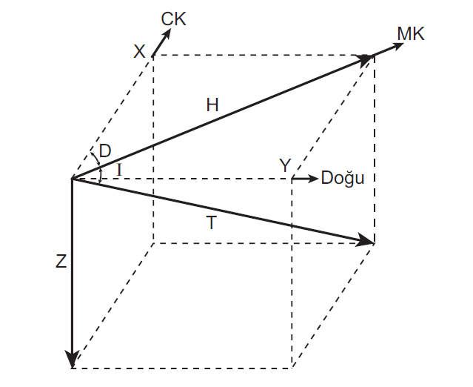
Yer Manyetik Alan Bileşenleri
CK: Coğrafik Kuzey,MK: Manyetik Kuzey, D: Sapma (deklination) açısı, I: Yatım(inclination) açısı, Z: Düşey bileşen, H: Yatay bileşen,T: Toplam bileşen.

Slide 4
MANYETIK ARAMA YÖNTEMLERI
Manyetik aramalar yerden, havadan ve denizde yapılabilir. Yerden yapılan çalışmalarda bir hat üzerinde veya karelaj şeklide ölçü alınarak yapılır.Hava ve deniz çalışmalarında izlenen yol ise manyetik alanın sürekli kaydı ile yapılır. Önceleri varyometreler kullanıldığı halde günümüzde artık gelişmiş manyetometreler kullanılmaktadır. Maden ve petrol aramalarında amaç değişiktir. Jeolojik haritalama ve petrol aramaları genellikle havadan yapılmaktadır.
Yer Manyetik Çalışmaları
Hemen hemen jeofizik arama yöntemlerinin ilkidir. Demir madeni aramaları ile başlamıştır. Petrol aramalarında nokta aralıkları 1-1.5 km olduğu maden aramalarında ise 10 ila birkaç yüz metre olabilir. Çalışmanın genel planlamasında aranan yapının uzantısına dik profiller atılır. Örneğin nokta aralıkları 25 m ise profil aralıkları 100 m olabilir. Doğal olarak karelaj şeklinde de ölçümler yapılabilir. Eğer bölge karmaşık ise ara profiller de atılabilinir. Manyetik ölçü cihazları demir ve manyetik alan yaratabilen elektrik akımlarına karşı duyarlı olduklarından bu gibi yapılardan uzak tutulmalıdırlar. Ölçü noktası demiryollarından ve köprülerden en aşağı 40 m, arabalardan 10 m, demir parmaklıklarından (özellikle K-G yönlü olanlardan) 10-15 uzakta olmalıdır. Gerektiğinde gerilim hatlarından ve büyük binalardan uzakta tutulmalıdırlar. Ayrıca ölçüyü alan kişinin üzerinde de manyetik eşya bulunmamalıdır.

Slide 5
Havadan Manyetik Çalışmalar
Havadan manyetik çalışmaların tarihi oldukça eskidir. 1920’li yıllarda Isveç’te balonla bilinen demir madeni yatakları üzerinde uçuşlar yapılmıştır. Ikinci dünya savaşında Fluxgate manyetometrelerinin bulunmasıyla havadan manyetik çalışmalar bu manyetometreler ile yapılmaya başlanmıştır. Bu manyetometrenin birbirine dik üç bileşeni ölçülerek toplam bileşen elde edilmiştir. 1960’ların başında bulunan proton manyetometreleri bunların yerini almıştır. Manyetometre ya uçağın kuyruk kısmına yerleştirilir veya arkasından sarkıtılarak (uçağın manyetik alanı dışında) ölçümler yapılır. Uçağın içinde ise uçağın manyetik alanı Helmholtz sarımları vasıtasıyla ortadan kaldırılır. Uçuş yönünü göre bir etki varsa değişik yönlerden aynı noktanın üzerinde ölçülerek, yöne göre sapmalar belirlenir. Havadan manyetik çalışmalarda hat aralıkları 0.5-2 km olabilir. Ayrıca bu hatları kesen her 10-20 km ara bağlama hatları atılır. Bu şekilde ölçüm hataları bağ hatları ile esas hatların kesimlerinden yapılır. Ölçüm yüksekliği 150 m ila 700 m civarında olabilir. Ayrıca belirli bir sabit yükseklikten de uçulabilir. Günlük düzeltmeler için yerde bir noktada yer manyetik alanı ölçülebilir veya yakındaki bir gözlem evinden yararlanılınır. Hava manyetik çalışmalarda en büyük sorun uçağın konumunu belirlemektir. Önceleri bu işlem uçma hattını sürekli hava fotoğrafı çekilerek yapılıyordu. Uçağın yüksekliği ise altimetre ile tayin edilmekteydi. Günümüzde ise GPS konum belirleme ile rahatlıkla yapılmaktadır. Ayrıca uydulara yerleştirilen Sezyum manyetometreleri ile uzaydan yer manyetik ölçümleri yapılmaktadır. Bu ölçümlere MAGSAT verileri denir.

Slide 7
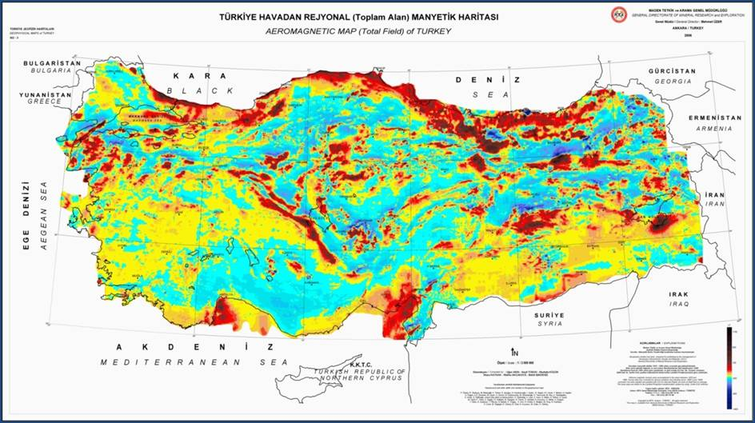
TÜRKİYE HAVADAN REJYONAL MANYETİK HARİTASI

Slide 8
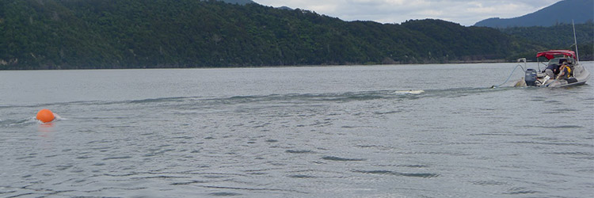
Deniz Manyetik Çalışmaları Deniz manyetik çalışmaları deniz sismiği yapılırken gravimetre ile beraber yapılmaktadır. Manyetometre geminin manyetik alanından etkilenmemesi için gemi boyunun en aşağı üç katı geriden çekilmelidir. Bu da manyetometre’nin gemini arkasından çekilmesi demektir (bu sisteme BALIK “FISH”) .

Slide 9
MANYETİK ÖLÇÜ CİHAZLARI
Variometreler - Schmidt Düşey ve Yatay Bileşen Ölçerler
- Fluxgate Manyetometresi
Proton Manyetometresi
Sezyum Manyetometresi

Slide 10
Variometreler
Adından da anlaşılacağı üzere manyetik alandaki değişimleri ölçen cihazlardır. Bunlar 30-40 yıl öncesine kadar esas olarak düşey bileşeni ölçen cihazlar olarak kullanılmışlardır. Birçok değişik yapılmış türleri olmasına karşılık esasları duyarlı manyetik dipolün eğiminin saptanması ilkesine göre çalışırlar.

Slide 11
Fluxgate Manyetometresi
Bu manyetometreler ikinci dünya savaşı sırasında Alman denizaltılarının yerini tespit etmek amacıyla geliştirilmiş ve sonrada jeofiziğe uyarlanmıştır. Bu manyetometreler çok çabuk manyetik doygunluğa erişebilen iki metal alışım çubuğundan oluşur. Bu çubuklarda iki sarım bulur. Birincil sarım oluşturulan elektrik akımını geçirir. İkincil sarım ise bir voltmetreye bağlıdır. Çubuklar üzerinde oluşan alanlar birbirlerinin tersidir ve yer manyetik alanı olmadığı durumlarda birbirlerini yok ederler. Eğer yer manyetik alanı bulunursa bu fark voltmetrede okunan farka eşit olur.
Bu sistemler oluşan voltaj farkını bunu o noktadaki yer manyetik değeri olarak saptar. Bulunan değer çubukların doğrultusunun yer manyetik alanıdır. Eğer düşey tutarsak yer manyetik alanın düşey bileşenini okuruz.

Slide 12
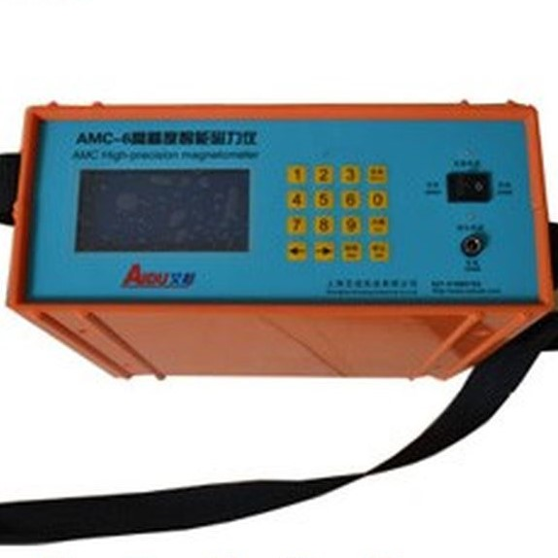
Fluxgate Manyetometresi

Slide 13
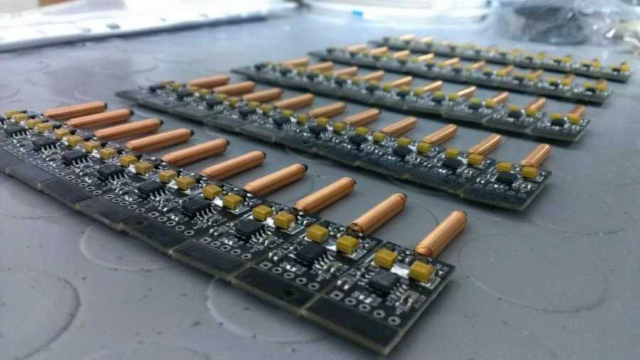
Fluxgate Manyetometresi Sensörleri

Slide 14
Proton Manyetometresi
Bu cihazlar tamamen farklı bir fiziksel olguyu kullanarak yer manyetik alanını ölçerler. Protonlar normal hallerinde yer manyetik alan doğrultusunda konumlanırlar. Eğer bu protonlar yer manyetik alanına dik yönde polarize edilirlerse akım kesildikten sonra protonlar yer manyetik gücüne bağlı olarak dönme hareketi yaparak eski konumlarına dönerler. Proton manyetometresinin esası bu dönme frekansının ölçülmesi işlemine dayanmaktadır. Frekans ne kadar hassas ölçülürse manyetik alanda o oranda hassas ölçülebilir. Su veya hidrojence zengin petrokarbonlar (gazyağı) kullanılarak bir şişenin içine yerleştirilir. Bu şişenin etrafında iki sarım bulunur. Birincil sarım polarize eden akımı geçirir. İkinci sarım ise protonları geri dönmesiyle oluşan ikincil akımı ölçer ve frekansta buradan okunur. Bu manyetometrelerin duyarlılığı frekans okumaya bağlı olarak 0.1 ila 10 nT arasında olabilir. Toplam manyetik alan ölçülür.

Slide 15
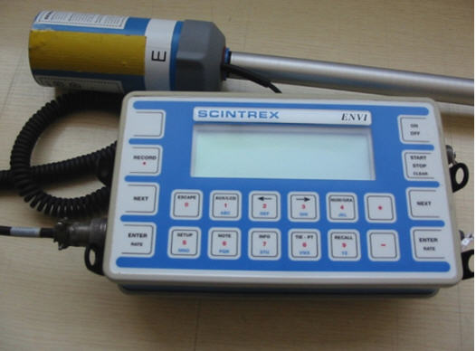
Proton Manyetometresi

Slide 16
Sezyum Manyetometresi
Eğer bir gazı belirli bir ışık veya belirli frekanslarda radyo dalgaları ile ışınlarsak, elektronlar bir üst seviyedeki enerji bölümüne geçebilirler. Bu şekilde bir üst seviyeye toplanmış enerji aniden serbest bırakılırsa, daha önce aldıkları enerjiyi geri bırakırlar. Bu enerji değişimi Δ= h*f olur. Burada f radyasyon dalgasının frekansı, h ise Planck sabitidir (6.62x10-34 jül-s). Manyetik alanın olmadığı ortamlarda alkali metaller (Cs(Sezyum), Rb(Rubidyum), Na (Sodyum) ve He(Helyum)) normal halde A ve yükseltilmiş halde B seviyesindedirler. Eğer manyetik alan varsa bu seviyeler ikiye bölünürler (A1, A2 ve B1, B2). Dolayısıyla A1 ile B1 ve A2 ile B2 arasındaki enerji farkları etkiyen manyetik alanla ilişkilidir. Eğer biz A1 ve A2 arasındaki enerji farkını ölçersek, etkiyen manyetik alanı saptayabiliriz. Bu gidiş gelişteki enerji değişimi oluşan radyasyon frekansı ile orantılıdır. Bu şekilde bir enerji seviyesinin aşırı yoğunlaştırma işlemine optik pompalama denir.

Slide 17
MANYETİK DÜZELTMELER Manyetik alan sürekli değişen bir özelliğe sahiptir. Bu değişimleri aşağıdaki başlıklar altında toparlayabiliriz.
Günlük Düzeltmeler: Baz noktasına 2-3 saatte bir geri dönülerek bu değişimler giderilebilinir. Başka bir yol ise baz noktasının manyetik alan değişimleri sürekli kaydedilerek bu işlem yerine getirilebilinir. Olağanüstü durumlarda (manyetik fırtınalar) o günkü ölçümler iptal edilir.
Isı Düzeltmesi: Arazide kullanılan cihazın ısı derecesindeki değişime bağlı olarak düzeltme yapılabilinir. Modern ölçüm cihazlarında bu sorun yoktur.
Topoğrafya Düzeltmesi: Bazı volkanik kayaçlarla örtülü yerlerde yüzey kayaçların manyetizasyonları çok önemli olabilir. Tam bir çözümü yoktur. Ölçü noktasının çukurda mı yoksa tepe de mi oluşu değerlerimizde önemli farklılıklar meydana getirebilir. Kayaçların manyetizasyonlarının tam bilinememesinden dolayı düzeltme işlemi çok zordur. Yükseklik Düzeltmesi: Yer manyetik alanın düşey gradyanı kutuplarda 0.03 nT/m ve ekvatorda ise bunun yarısıdır. Daha doğrusu bu etki önemsizdir. Eğer çok dağlık bölgelerde çalışma yapılıyorsa, bunun gerçek ifadesi -0.047*F0 nT/m olup burada F0 yer manyetik alanıdır. Kuzey yarım kürede (+) ve güney yarım kürede (-). Türkiye için ortalama -0.024 nT/m alınabilinir. Enlem-Boylam Düzeltmesi: Yer manyetik alanı enlem ve boylama göre değişmektedir (Manyetik Kuzey kutbunda 0.72 Oersted; Ekvatorda 0.32 Oersted; Manyetik Güney kutbunda 0.64 Oersted). Yer manyetik alanı ayrıca yıldan yıla da değişmektedir. Bu değişimler Uluslararası Yer Manyetik Referans Alanı (International Geomagnetic Refrence Field; IGRF) olarak hesaplanmıştır. Her enlem boylamda ölçüm zamanına göre düzeltmeler hesaplatırılıp yapılabilir. Bu geniş alanları kapsayan hava ve deniz çalışmalarında yapılır.

Slide 18
MANYETIK ANOMALİ YORUMU Manyetik anomali haritalarının gelişi güzel ve karmaşık özelliği nedeniyle, yorumu çoğunlukla yalnızca kalitatiftir. Gerçekte manyetizmayı iyi bilen birisi yüzey manyetik konturlardan yeraltı özelliklerini kolayca çıkarabilir.Sık sık maden aramalarında topoğraya ile manyetizma arasında aynı zamanda gömülü jeolojik yapılar arasında bağlantı vardır. Sedimenter alanlarda, taban yapı 1 ile 4 km derinde olmasından dolayı manyetik konturlar düzgün ve az olarak değişir. Burada manyetik anomaliler taban topoğrafyasını yansıtır çünkü tabanı oluşturan magmatik ve metamorfik kayaçların manyetik özellikleri üsteki sedimentlere göre daha fazladır. Büyük manyetik anomaliler taban yapıdan dolayı değil manyetik duyarlılık farklılığından kaynaklanır. Veri işlem yöntemleri kullanılarak gerekli ön bilgiler manyetik anomali haritalarından çıkarılabilmektedir. Kayacın manyetizması, yer manyetik alanı ve profil doğrultusu yorumda göz önünde bulundurulmalıdır.

Slide 19
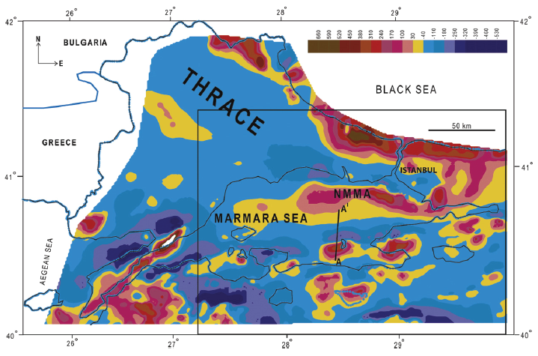
Kuzeybatı Türkiye’nin havadan manyetik anomali haritası. AA' boyunca iki boyutlu model oluşturulmuştur. Dikdörtgen ile gösterilen bölgenin ikinci türev ve alçak geçişli süzgeç haritaları yapılmıştır

Slide 20
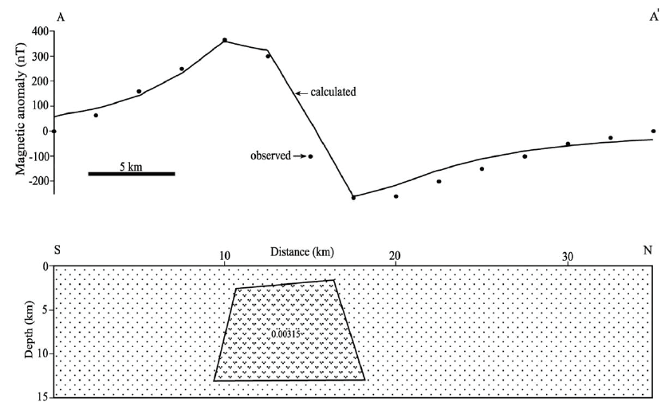
AA' profili boyunca oluşturulan iki boyutlu model

